Slide 1

Interacciones sociales y desarrollo psicológico del poder
Everardo Camacho Gutiérrez.
XX Congreso Mexicano de Psicología.
11 octubre 2013.
Guadalajara, Jal.

Slide 2
Pregunta de investigación
¿Existen cambios en los patrones característicos de interacción y resultado en individuos con un tipo de poder como efectos del desarrollo psicológico en conflictos de poder particulares bajo situaciones contingenciales de competencia con los mismos participantes?

Slide 3
Comportamiento social
Las interacciones sociales están reguladas y los individuos se ajustan a la normatividad social.
Dos o mas individuos en interacción no definen “ lo social”, sino el medio en el cual interactúan.
El medio de contacto normativo posibilita el surgimiento del comportamiento social.

Slide 4
Que es el poder
Dimensión de análisis de las interacciones sociales.
Categoría de logro que describe el resultado de un proceso de dominación de un individuo con respecto de otro u otros.
Elemento disposicional que puede ponerse en juego como recurso de un individuo para lograr el dominio de otro(s) en el contexto de una interacción social

Slide 5
Noción de desarrollo
La psicología del desarrollo busca describir las “progresiones y cambios en el comportamiento de los organismos en función de un ambiente específico” (López, 1993).
la “diversidad y similitud en diferentes etapas resultan de la interacción entre el comportamiento de los individuos y ciertas restricciones contingenciales sociales” (López, 1993).

Slide 6
Desarrollo evolutivo del uso del poder
El sujeto tiene que atender sus propias necesidades y a la vez coordinarse con otros durante el proceso de socialización. Se emplean varias estrategias de control de los recursos: prosociales y coercitivas. La implementación de estas estrategias es una función del desarrollo, las características individuales y el contexto social en que se tiene la interacción. (Hawley, 1999)

Slide 7
Consideraciones teóricas sobre el poder
Las contingencias de poder tienen que ver con los requerimientos prescriptivos y atribuciones y las reglas que regulan la especificación, administración y supervisión de consecuencias para diferentes conductas.
Gobernar, regir, proporcionar, dar, conferir, conceder, autorizar, facultar, facilitar, delegar, coaccionar, cambiar creencias, cambiar sentimientos.

Slide 8
Tipos de poder. (French y Raven, 1959).
Conocimiento.
Fuerza o coerción física.
Recompensa o Riqueza.
Legítimo o Delegado.
Carismático
Información

Slide 9
Conflictos de poder
Una situación de competencia es potencialmente una condición de conflicto de poder.
La diferencia en recursos y competencias en las interacciones sociales entre los miembros de un grupo, representa una condición normal.
La situación de interacción se le reconoce como de competencia dado que es incompatible que los dos miembros de la díada obtengan el mismo reforzador o con la misma magnitud

Slide 10
Tipos de conflictos de poder
Conocimiento vs Riqueza.
Conocimiento vs Coerción física.
Coerción física vs Riqueza.
Conocimiento vs Tiempo Fuera
Coerción física vs Tiempo Fuera
Riqueza vs Tiempo Fuera.

Slide 11
Método
Sujetos. Se trabajó con 20 díadas de niños del género masculino, de 7 y 8 años de edad, de una primaria pública en un área suburbana.
Instrumentos. Videograbadora, rompecabezas, dulces, hojas de registro, catálogo conductual, programa Observer de observación de comportamiento de las díadas en interacción social.

Slide 12
Diseño

Slide 13
Procedimiento
Condiciones de línea base.
Manipulaciones para asignar los distintos tipos de poder.
Instrucciones.
Reforzamiento.

Slide 14
Catálogo de comportamientos
Amenazar
Aventar
Arrebatar
Negar
Violentar
Coaccionar
Sacar
Contar propio
Contar compañero
Reconocer
Exhortar
Prometer
Instruir
Solicitar
Otorgar
Donar
Colaborar

Slide 15
Resultados

Slide 16
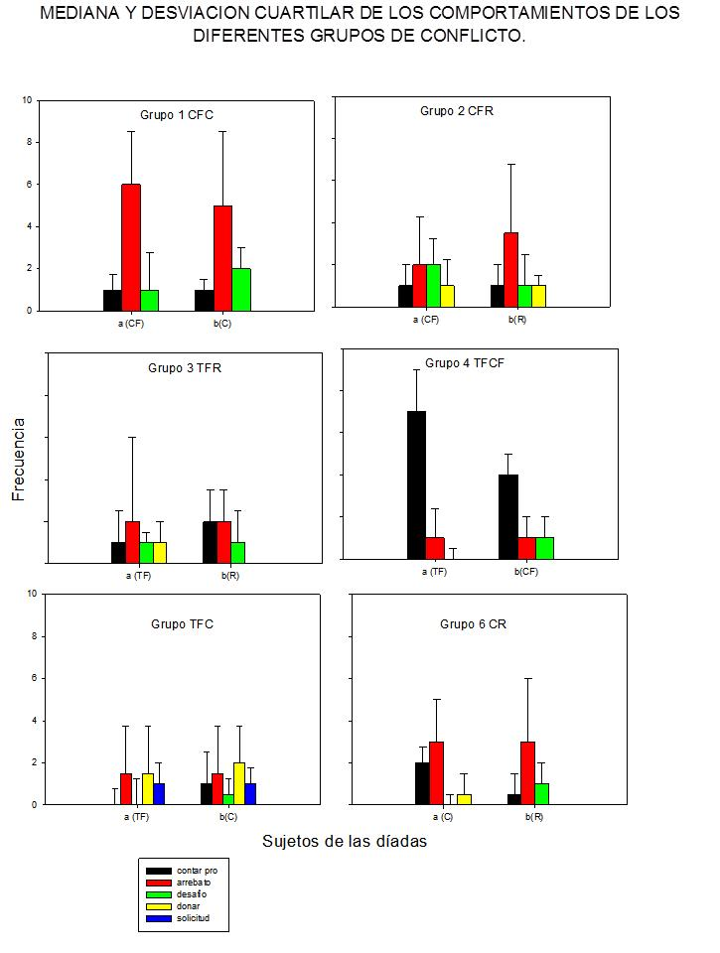

Slide 17
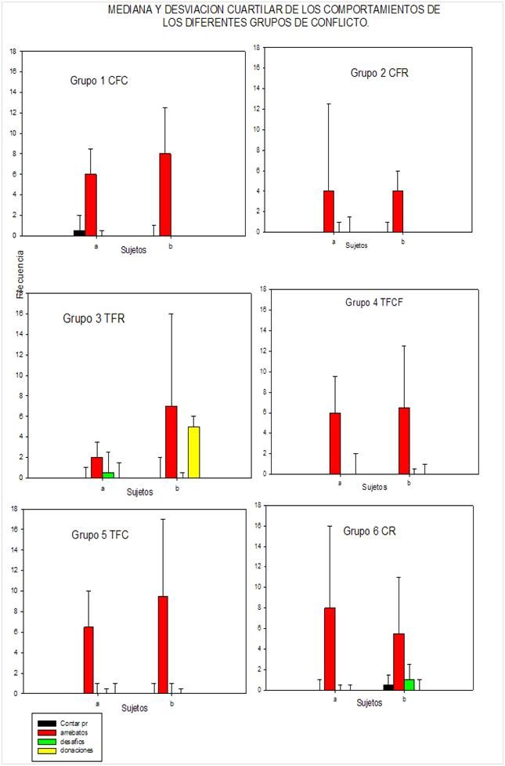

Slide 19
Conclusiones
El tipo de conflicto de poder modula el ejericio de los tipos de poder
A mayor ejercicio de poder mayor dominio del otro
El ejercicio de poder está modulado por condiciones psicoculturales convencionales, como la desaparición del comportamiento violento
El orden de efectividad por tipos de poder prevalece pero disminuyen las diferencias entre los participantes. La inequidad como condición aversiva.

Slide 20
Conclusiones II
La práctica y el paso del tiempo orientan a incrementar los comportamientos mas efectivos para dominar al otro (arrebatos) y a hacer desaparecer los comportamientos menos efectivos (desafíos y donaciones).
El poder por tiempo fuera como medida coercitiva prevalece en un estilo directo bilateral (Falbo y Peplau, 1980), que considera al otro en términos empáticos (Tomasello, 2003) y que incorpora un uso mixto del poder como el más efectivo, en contra de un racionalismo egoista (Santoyo, 2009), mostrado en el primer estudio
(Hawley, Shorey y Alderman, 2009).

